Slide 1
Безробіття

Slide 2
Безробіття – соціально-економічне явище в суспільстві, за якого частина активного працездатного населення не може знайти роботи, яку вона здатна виконувати, що обумовлено перевищенням пропозиції праці над попитом на неї.

Slide 3
Причини безробіття
Глибокі структурні зрушення в економіці
Спади і кризи в економіці
Зміни в демографічній структурі населення
Нерівномірне розміщення продуктивних сил
Упровадження нових технологій
Сезонні коливання рівня виробництва окремих галузей

Slide 4
Види безробіття
Фрикційне
Технологічне
Застійне
Циклічне
Приховане

Slide 5

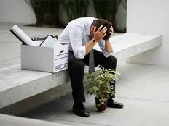
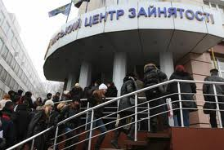
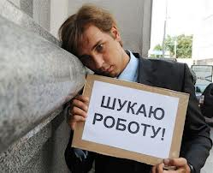
Фрикційне
Пов’язане з пошуком нового місця роботи з різних причин
*зміна місця проживання
*тимчасова втрата сезонної роботи
*звільнення
*пошук більш вигідної роботи

Slide 6
Застійне
Породжується тривалою відсутністю роботи
Приховане
Виражається в режимі неповного робочого дня
Циклічне
Виникає в періоди економічного спаду та обумовлене зниженням сукупного попиту на робочу силу

Slide 7


Технологічне (структурне)
Пов’язане зі змінами в технології виробництва з причин:
*ліквідація застарілих технологій
*поява нових професій, пов’язаних з технічним прогресом
*зміна споживчих смаків

Slide 8
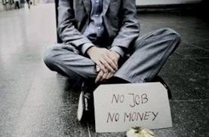
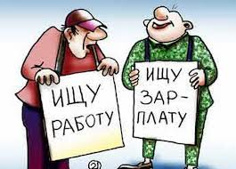
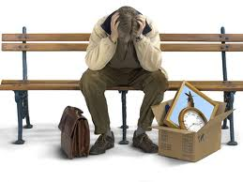
Наслідки
Економічні
Втрата частини ВВП
Скорочення податкових надходжень до державного бюджету
Зростання державних витрат на виплату допомоги з безробіттям
Соціальні
Зниження рівня життя населення
Зниження рівня народжуваності і підвищення рівня смертності
Від’їзд інтелектуальної еліти за кордон

Slide 9
Державні програми
зайнятості
Активні
Виділення субсидій
Пасивні
Надання пільг
Підтримка підприємств, які створюються безробітними
Створення робочих місць у державному або комерційному секторі
Компенсація витрат на проф. підготовку
Створення системи проф. навчання
Штрафи за порушення керівниками трудового законодавства

